Slide 1
DEMOGRAFSKA STATISTIKA
Milica Marić, ma
milica.maric@ef.unibl.org

Slide 2

Zadatak 1
Dati su podaci o broju stanovnika u jednoj opštini:
Izračunati:
a) ukupni i prosječni godišnji apsolutni porast stanovništva,
b) prosječno stanje populacije,
c) aritmetičku stopu prosječnog godišnjeg porasta, i
d) geometrijsku stopu prosječnog godišnjeg porasta.
Godina | Broj stanovnika
2011. | 30.000
2019. | 37.500

Slide 3
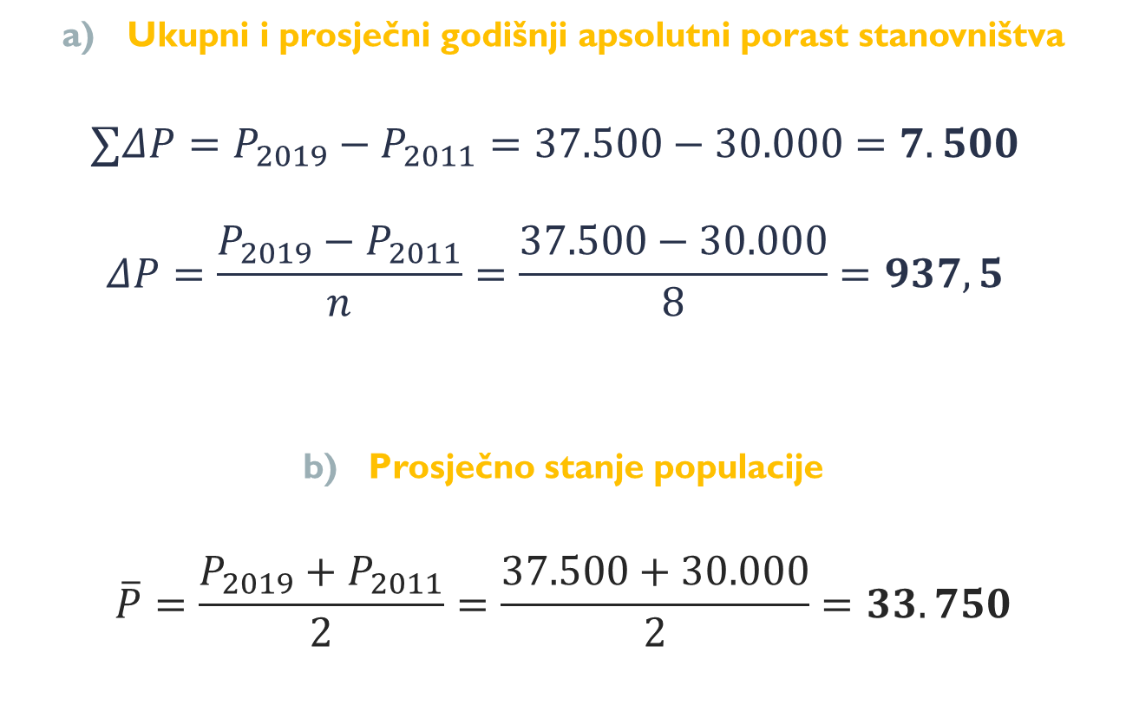
Ukupni i prosječni godišnji apsolutni porast stanovništva
$$∑ΔP=P_{2019}−P_{2011}=37.500−30.000=7.500$$
$$ΔP=\frac{P_{2019}−P_{2011}}{n}=\frac{37.500−30.000}{8}=937,5$$
Prosječno stanje populacije
$$\overline{P}=\frac{P_{2019}+P_{2011}}{2}=\frac{37.500+30.000}{2}=33.750$$

Slide 4
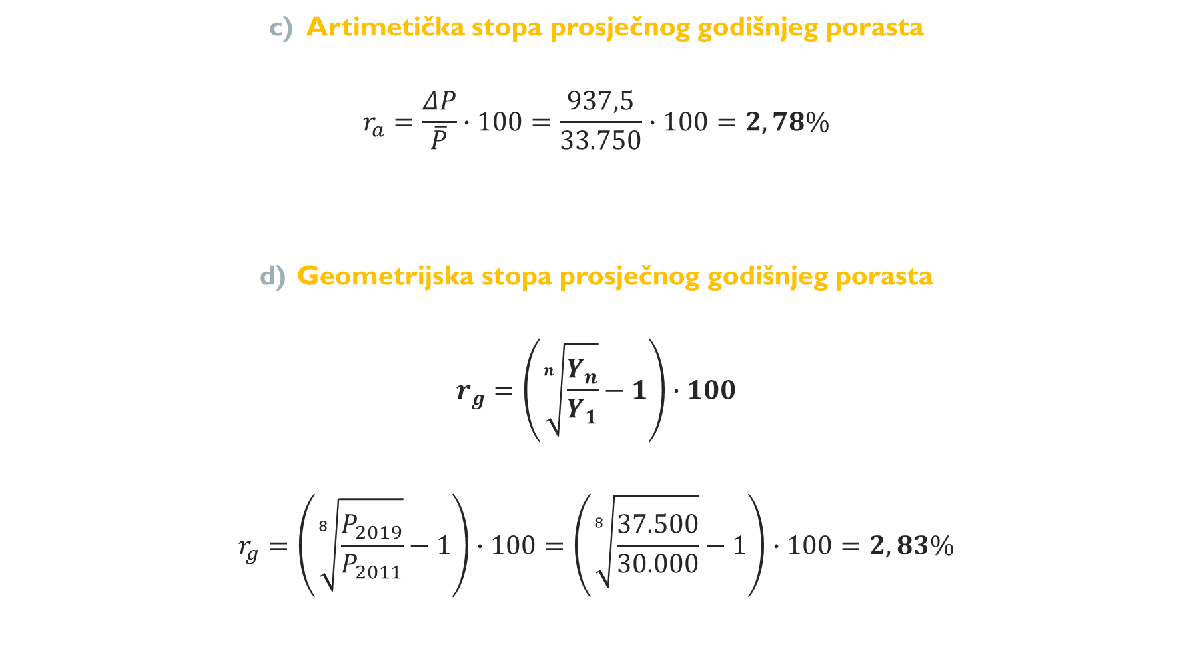
Artimetička stopa prosječnog godišnjeg porasta
$$r_{a}=\frac{ΔP}{\overline{P}}∙100=\frac{937,5}{33.750}∙100=2,78\%$$
Geometrijska stopa prosječnog godišnjeg porasta
$$r_{g}=\left(\sqrt[n]{\frac{Y_{n}}{Y_{1}}}−1\right)∙100$$
$$r_{g}=\left(\sqrt[8]{\frac{P_{2019}}{P_{2011}}}−1\right)∙100=\left(\sqrt[8]{\frac{37.500}{30.000}}−1\right)∙100=2,83\%$$

Slide 5

ZADATAK 2
Prema popisu iz 2013. godine, broj stanovnika u Banjoj Luci je iznosio 185.042, dok je prema popisu iz 1991. taj broj iznosio 195.692.
Kolika je stopa prosječnog godišnjeg rasta u posmatranom periodu?
Koliki broj stanovnika se može očekivati u Banjoj Luci u 2023. godini, ukoliko se ispoljena tendencija nastavi?

Slide 6

a) $r_{g}=\left(\sqrt[22]{\frac{P_{2013}}{P_{1991}}}−1\right)∙100=\left(\sqrt[22]{\frac{185.042}{195.692}}−1\right)∙100=−0,25\%$
b) $Y_{n+i}=Y_{n}∙{\left(1+\frac{r_{g}}{100}\right)}^{i}$
$P_{2023}=P_{2013}∙{\left(1+\frac{r_{g}}{100}\right)}^{10}=185.042∙{\left(1+\frac{−0,25}{100}\right)}^{10}=180.468$
Procjene broja stanovnika u Banjoj Luci
Godina | 2017. | 2018. | 2019. | 2020. | 2021. | 2022. | 2023.
Br. stan. | 183.557 | 184.257 | 184.843 | 185.094 | 185.075 | 185.177 | 185.684
Izvor: Republički zavod za statistiku

Slide 7
zadatak 3
Procijenjeni br. stanovnika u Republici Srpskoj
Godina | Broj stanovnika
2013 | 1.171.179
2014 | 1.167.082
2015 | 1.162.164
2016 | 1.157.516
2017 | 1.153.017
2018 | 1.147.902
2019 | 1.142.495
2020 | 1.136.274
2021 | 1.128.309
2022 | 1.120.236
2023 | 1.114.819
U tabeli su dati podaci o kretanju broja stanovnika u Republici Srpskoj (procijenjeni broj stanovnika).
Na osnovu datih podataka, izračunati u kojoj godini se može očekivati da broj stanovnika bude 1.000.000.
Izvor: Republički zavod za statistiku

Slide 8
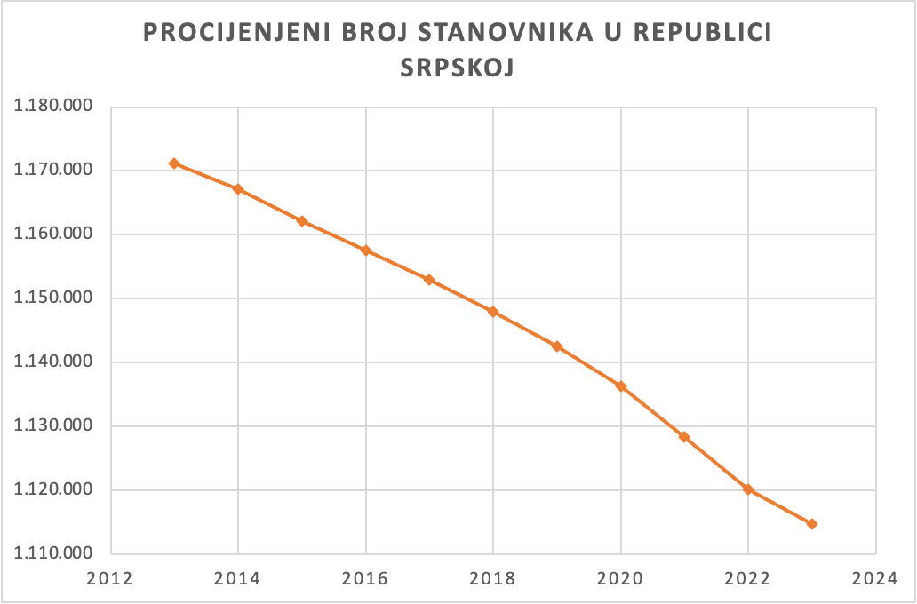
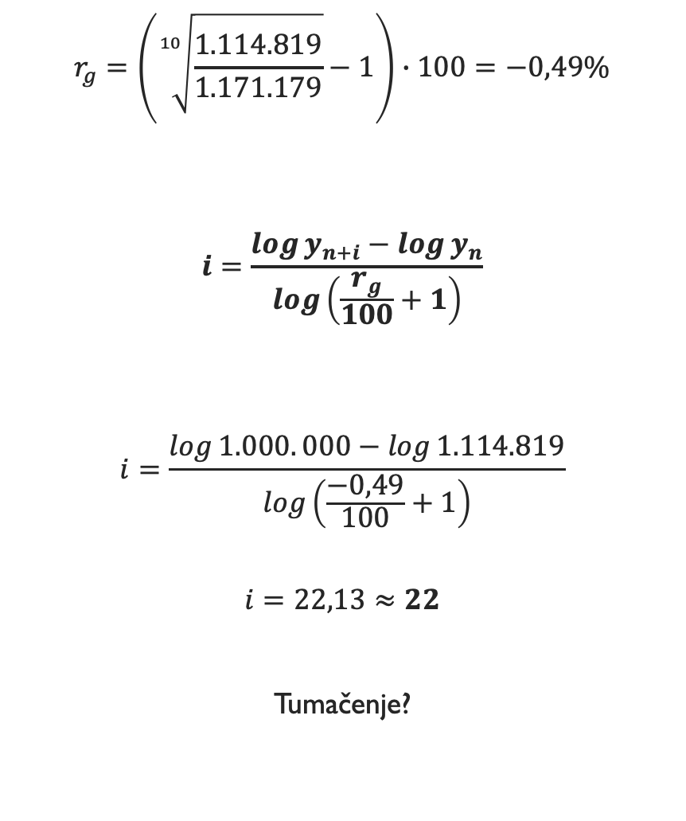
$$r_{g}=\left(\sqrt[10]{\frac{1.114.819}{1.171.179}}−1\right)∙100=−0,49\%$$
$$i=\frac{\log{y_{n+i}}−\log{y_{n}}}{\log\left(\frac{r_{g}}{100}+1\right)}$$
$$i=\frac{\log{1.000.}000−\log{1.114.819}}{\log\left(\frac{−0,49}{100}+1\right)}$$
$$i=22,13≈22$$
Tumačenje?

Slide 9
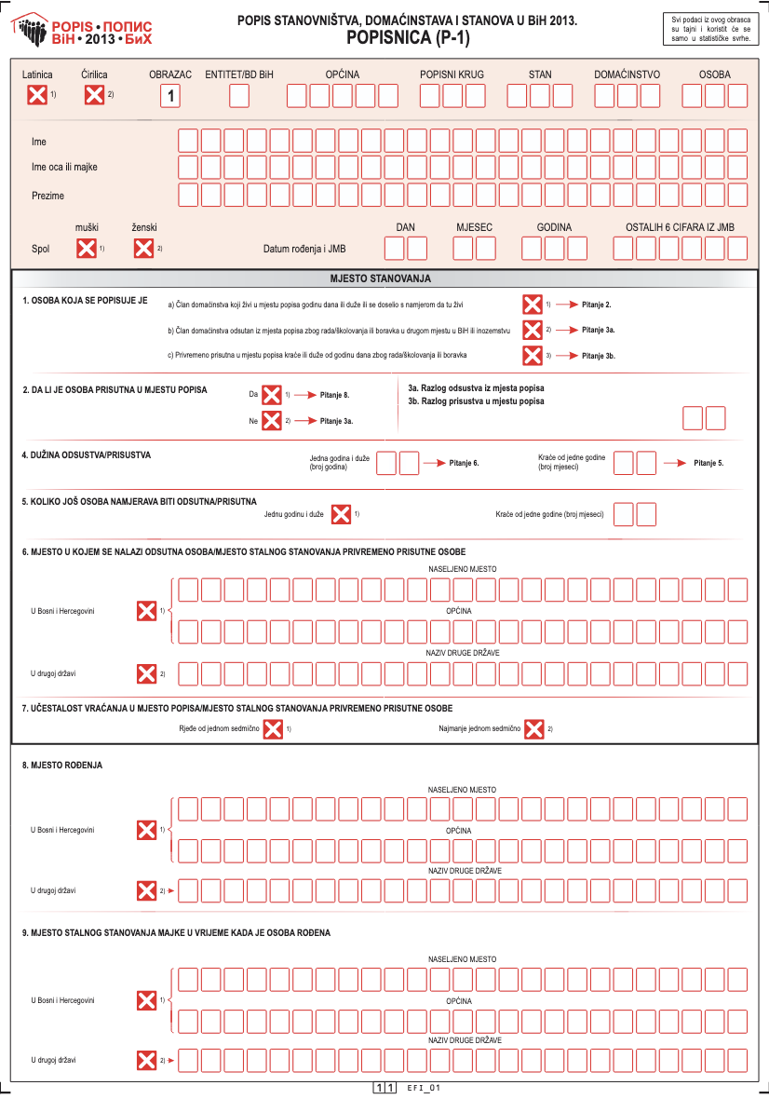
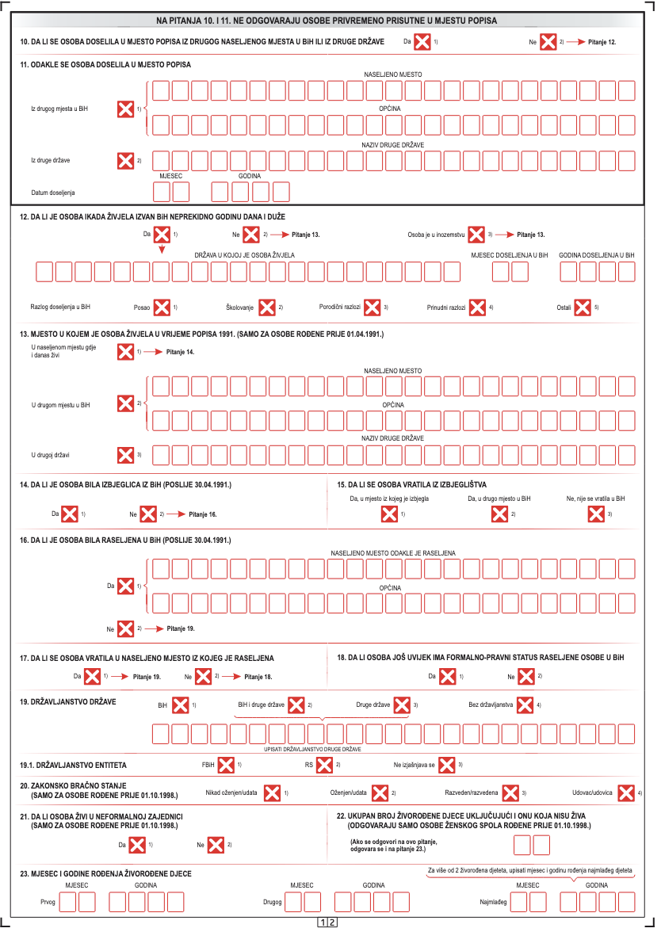

Slide 10
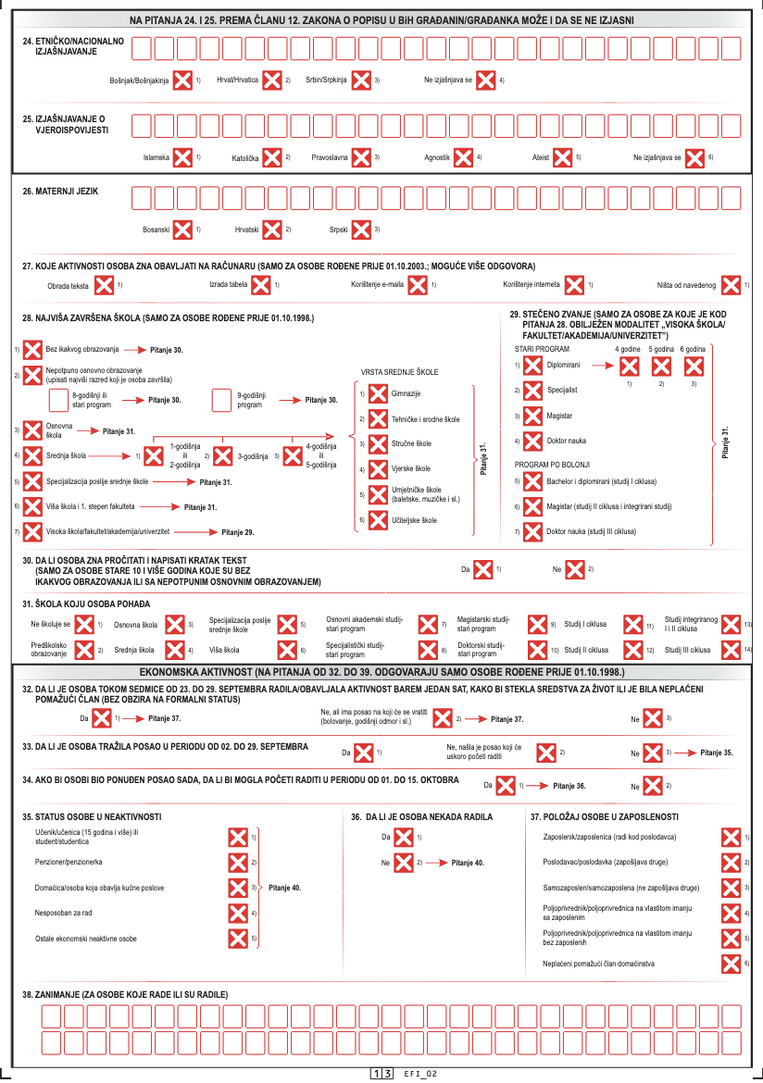
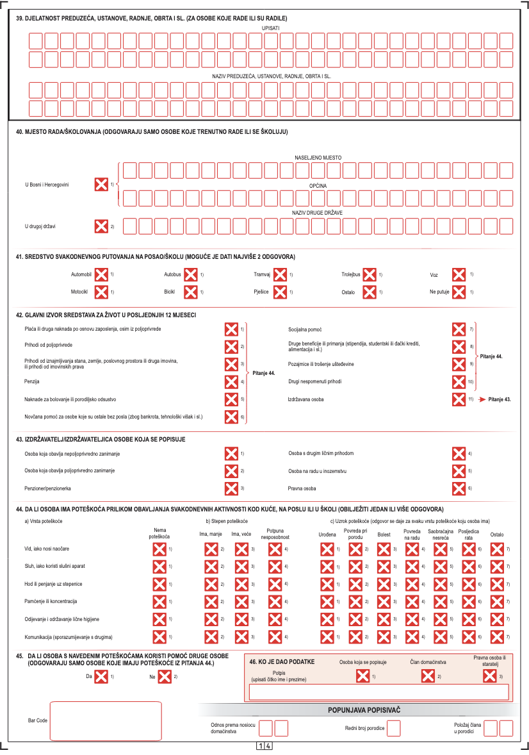

Slide 11
Grad/opština | Procjena ukupnog stanovništva
 | 2019 | 2020 | 2021 | 2022 | 2023 | Prosječna godišnja stopa rasta
REPUBLIKA SRPSKA | 1142495 | 1136274 | 1128309 | 1120236 | 1114819 | -0,61%
Grad Banja Luka | 184843 | 185094 | 185075 | 185177 | 185684 | 0,11%
Berkovići | 1890 | 1857 | 1818 | 1766 | 1710 | -2,47%
Grad Bijeljina | 103937 | 103783 | 103423 | 103105 | 102995 | -0,23%
Bileća | 10135 | 10052 | 9917 | 9771 | 9653 | -1,21%
Bratunac | 18088 | 17932 | 17760 | 17668 | 17611 | -0,67%
Brod | 15146 | 15024 | 14884 | 14737 | 14626 | -0,87%
Višegrad | 9300 | 9148 | 8986 | 8821 | 8670 | -1,74%
Vlasenica | 10168 | 10027 | 9904 | 9803 | 9697 | -1,18%
Vukosavlje | 4293 | 4261 | 4216 | 4171 | 4147 | -0,86%
Gacko | 8388 | 8311 | 8210 | 8102 | 8014 | -1,13%
Grad Gradiška | 47491 | 47165 | 46744 | 46284 | 45961 | -0,82%
Grad Derventa | 25150 | 24990 | 24803 | 24583 | 24387 | -0,77%
Grad Doboj | 59802 | 59306 | 58804 | 58305 | 57947 | -0,78%
Donji Žabar | 3338 | 3295 | 3257 | 3228 | 3207 | -1,00%
Grad Zvornik | 53281 | 53022 | 52683 | 52318 | 51997 | -0,61%
Istočni Drvar | 69 | 88 | 106 | 105 | 106 | 11,33%
Istočni Mostar | 242 | 247 | 249 | 244 | 241 | -0,10%
Grad Istočno Sarajevo | 60135 | 60205 | 60184 | 60120 | 60207 | 0,03%
Istočna Ilidža | 14216 | 14215 | 14143 | 14035 | 14003 | -0,38%
Istočni Stari Grad | 1038 | 1018 | 998 | 972 | 954 | -2,09%
Istočno Novo Sarajevo | 11772 | 11990 | 12255 | 12552 | 12874 | 2,26%
Pale | 20066 | 20020 | 19934 | 19850 | 19758 | -0,39%
Sokolac | 11060 | 10972 | 10866 | 10744 | 10658 | -0,92%
Trnovo | 1983 | 1990 | 1988 | 1967 | 1960 | -0,29%
Jezero | 976 | 970 | 960 | 938 | 924 | -1,36%
Kalinovik | 1738 | 1711 | 1669 | 1611 | 1570 | -2,51%
Kneževo | 8340 | 8202 | 8034 | 7861 | 7720 | -1,91%
Kozarska Dubica | 19220 | 18942 | 18658 | 18376 | 18164 | -1,40%
Kostajnica | 5413 | 5369 | 5304 | 5240 | 5194 | -1,03%

Slide 12
Grad/opština | 2019 | 2020 | 2021 | 2022 | 2023 | Prosječna godišnja stopa rasta
Kotor Varoš | 17965 | 17912 | 17824 | 17701 | 17633 | -0,47%
Krupa na Uni | 1380 | 1343 | 1309 | 1279 | 1244 | -2,56%
Kupres | 260 | 249 | 234 | 221 | 218 | -4,31%
Grad Laktaši | 34953 | 34916 | 34769 | 34699 | 34759 | -0,14%
Lopare | 13355 | 13154 | 12957 | 12735 | 12547 | -1,55%
Ljubinje | 3140 | 3094 | 3058 | 3004 | 2943 | -1,61%
Milići | 10147 | 10101 | 10027 | 9960 | 9916 | -0,57%
Modriča | 23639 | 23416 | 23183 | 22980 | 22839 | -0,86%
Mrkonjić Grad | 14853 | 14622 | 14357 | 14074 | 13862 | -1,71%
Nevesinje | 11839 | 11762 | 11665 | 11548 | 11431 | -0,87%
Novi Grad | 23419 | 23118 | 22768 | 22401 | 22133 | -1,40%
Novo Goražde | 2510 | 2526 | 2544 | 2510 | 2484 | -0,26%
Osmaci | 5348 | 5324 | 5295 | 5261 | 5239 | -0,51%
Oštra Luka | 2224 | 2146 | 2084 | 2037 | 1977 | -2,90%
Pelagićevo | 3873 | 3801 | 3752 | 3703 | 3682 | -1,26%
Petrovac | 534 | 561 | 600 | 634 | 638 | 4,55%
Petrovo | 5829 | 5727 | 5607 | 5490 | 5383 | -1,97%
Grad Prijedor | 78334 | 77761 | 77058 | 76390 | 75908 | -0,78%
Grad Prnjavor | 32982 | 32650 | 32309 | 32002 | 31761 | -0,94%
Ribnik | 5288 | 5175 | 5059 | 4959 | 4846 | -2,16%
Rogatica | 9795 | 9705 | 9616 | 9518 | 9431 | -0,94%
Rudo | 7159 | 7068 | 6984 | 6901 | 6807 | -1,25%
Srbac | 16204 | 16032 | 15854 | 15683 | 15522 | -1,07%
Srebrenica | 10964 | 11018 | 11068 | 10961 | 10869 | -0,22%
Stanari | 6815 | 6931 | 6986 | 6988 | 6986 | 0,62%
Teslić | 36068 | 35814 | 35442 | 35054 | 34792 | -0,90%
Grad Trebinje | 28373 | 28407 | 28372 | 28347 | 28469 | 0,08%
Ugljevik | 14282 | 14139 | 13965 | 13835 | 13728 | -0,98%
Foča | 16802 | 16622 | 16423 | 16222 | 16065 | -1,12%
Han Pijesak | 3249 | 3207 | 3162 | 3100 | 3050 | -1,57%
Čajniče | 4390 | 4330 | 4273 | 4223 | 4180 | -1,22%
Čelinac | 14816 | 14755 | 14682 | 14622 | 14583 | -0,40%
Šamac | 15135 | 14908 | 14640 | 14373 | 14167 | -1,64%
Šekovići | 5845 | 5767 | 5676 | 5555 | 5455 | -1,71%
Šipovo | 9343 | 9212 | 9059 | 8932 | 8840 | -1,37%

Slide 13

Zadatak 4
Broj stanovnika u Bosni i Hercegovini, po popisu iz 1991. godine, je iznosio 4.377.033. Izračunati broj stanovnika u 2011. godini ako je aritmetička stopa prosječnog godišnjeg porasta za posmatrani period iznosila -1,9 promila.

Slide 14

$$r_{a}=\frac{ΔP}{\overline{P}}∙1000=\frac{\frac{P_{2011}−P_{1991}}{20}}{\frac{P_{2011}+P_{1991}}{2}} ∙1000=\frac{P_{2011}−P_{1991}}{(P_{2011}+P_{1991})}∙100$$
$$−1,9=\frac{{(P}_{2011}−4.377.033)}{(P_{2011}+4.377.033)}\text{· 100}$$
$${100∙(P}_{2011}−4.377.033)=−1,9∙(P_{2011}+4.377.033)$$
$$P_{2011}=4.213.807$$
Godina | Broj stanovnika
2013 | 3,531,159
1991 | 4,377,033
1981 | 4,124,256
1971 | 3,746,111
1961 | 3,278,053
1953 | 2,847,790
Izvor: Agencija za statistiku BiH

Slide 15

ZADATAK 5
U Hrvatskoj je prema popisu stanovništva iz 2021. godine živjelo 3.871.833 stanovnika. Ako se zna da je u toj državi negativan prirodni priraštaj (geometrijska stopa rasta iznosi -1,01%), izračunati očekivani broj stanovnika u 2031. godini.

Slide 16
$$P_{2031}=P_{2021}∙{\left(1+\frac{r_{g}}{100}\right)}^{10}={3.871.833·\left(1−\frac{1,01}{100}\right)}^{10}=3.498.081$$
Godina | Broj stanovnika
2021 | 3,871,833
2011 | 4,284,889
2001 | 4,437,460
1991 | 4,784,265
1981 | 4,601,469
1971 | 4,426,221
1961 | 4,159,696
1953 | 3,936,022
Izvor: Državni zavod za statistiku Hrvatske

Slide 17
Procijenjeni br. stanovnika u Srbiji na dan 31.12.
Godina | Broj stanovnika
2011 | 7.219.069
2012 | 7.183.925
2013 | 7.149.180
2014 | 7.114.393
2015 | 7.076.372
2016 | 7.040.272
2017 | 7.001.444
2018 | 6.963.764
2019 | 6.926.705
2020 | 6.871.547
2021 | 6.797.105
2022 | 6.641.197
2023 | 6.605.168
2024 | 6.567.783
Izvor: Republički zavod za statistiku Srbije
(https://data.stat.gov.rs/Home/Result/18010403?languageCode=sr-Latn#)

Slide 18
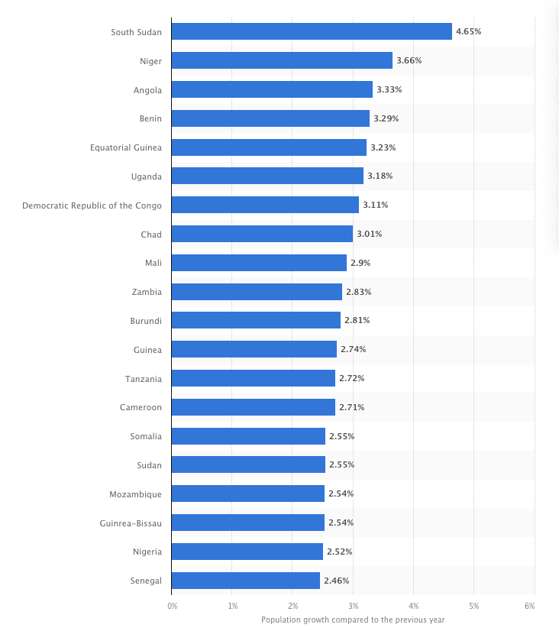
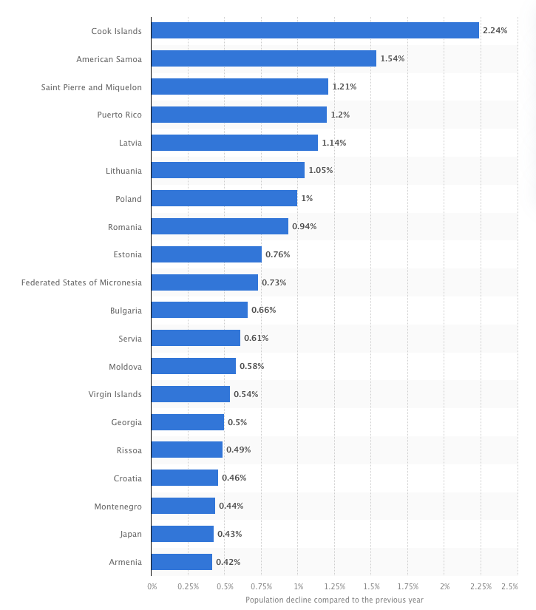
Zemlje sa najvećom procijenjenom pozitivnom godišnjom stopom rasta stanovništva u 2024.
Zemlje sa najvećom procijenjenom negativnom godišnjom stopom rasta stanovništva u 2024.
Izvor: https://www.statista.com/statistics/264687/countries-with-the-highest-population-growth-rate/
Izvor: https://www.statista.com/statistics/264689/countries-with-the-highest-population-decline-rate/

